Slide 2
Ayuda Humanitaria para familias damnificadas de La Gasca y La Comuna
Desde el 31 de enero de 2022, en cuanto ocurrió la tragedia generada por el aluvión en los sectores de La Gasca y La Comuna, autoridades y técnicos de la Secretaría de Inclusión Social asumieron la tarea de encaminar la Ayuda Humanitaria a las familias afectadas y damnificadas por esta tragedia

Slide 3
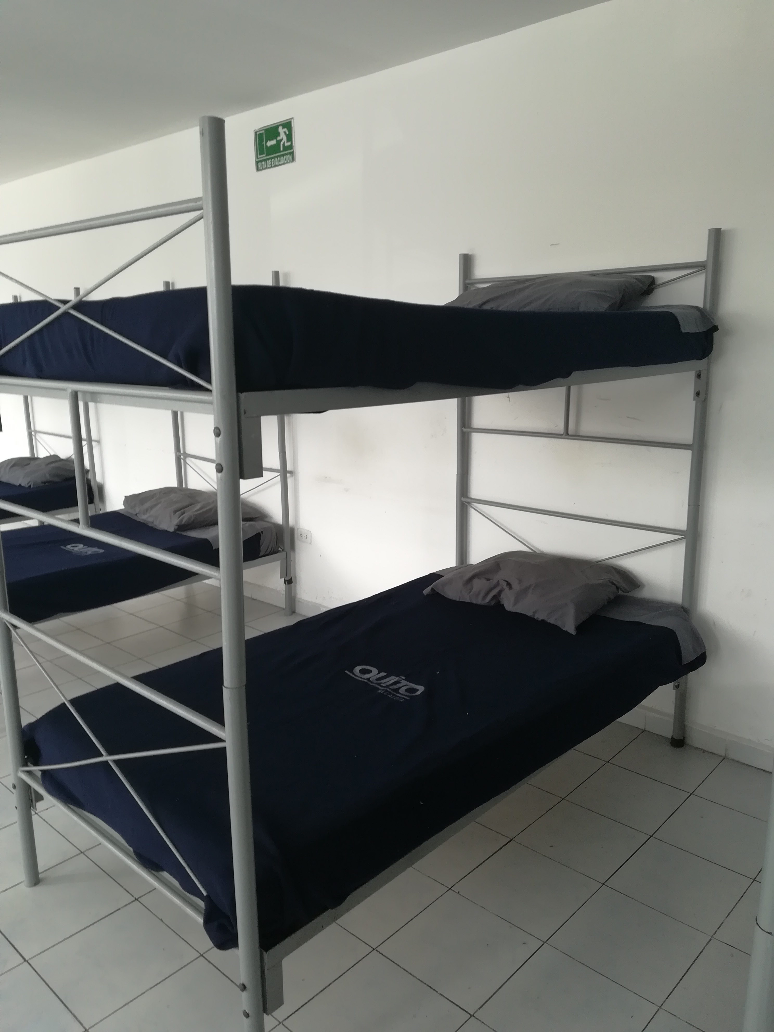
ACTIVACIÓN DE ALBERGUES MUNICIPALES
Se activaron de manera inmediata los albergues temporales que disponen el Municipio de Quito y el Patronato “San José” para las familias que requerían este apoyo.

Slide 4
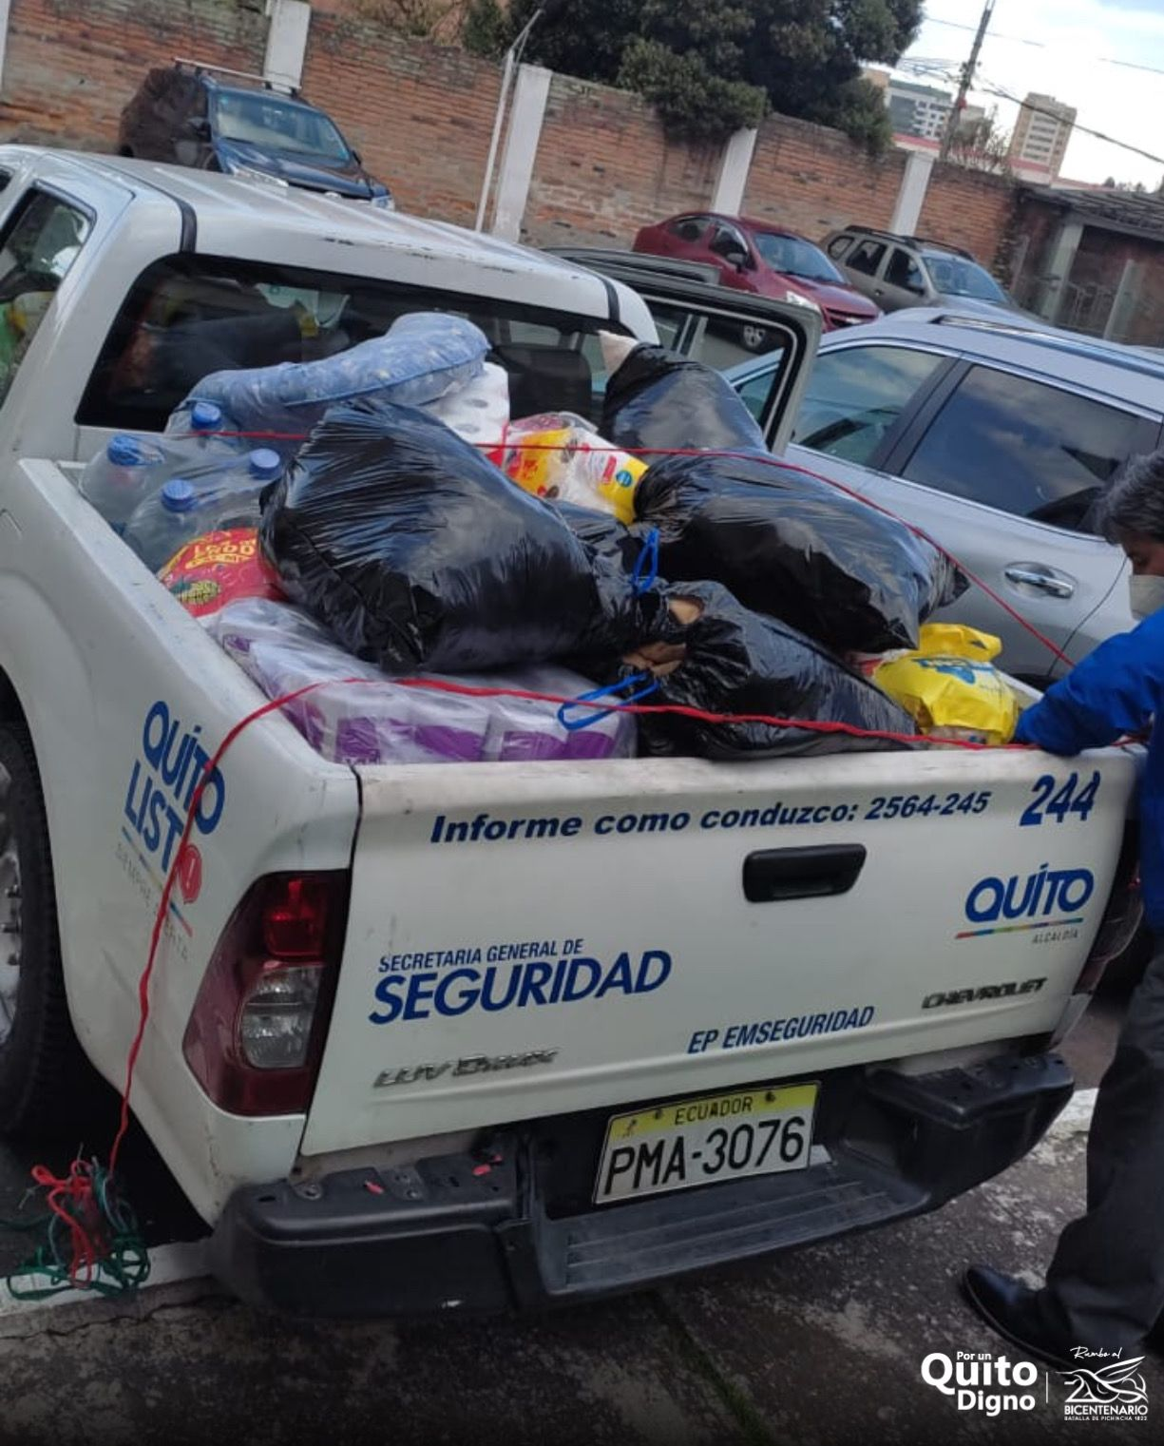
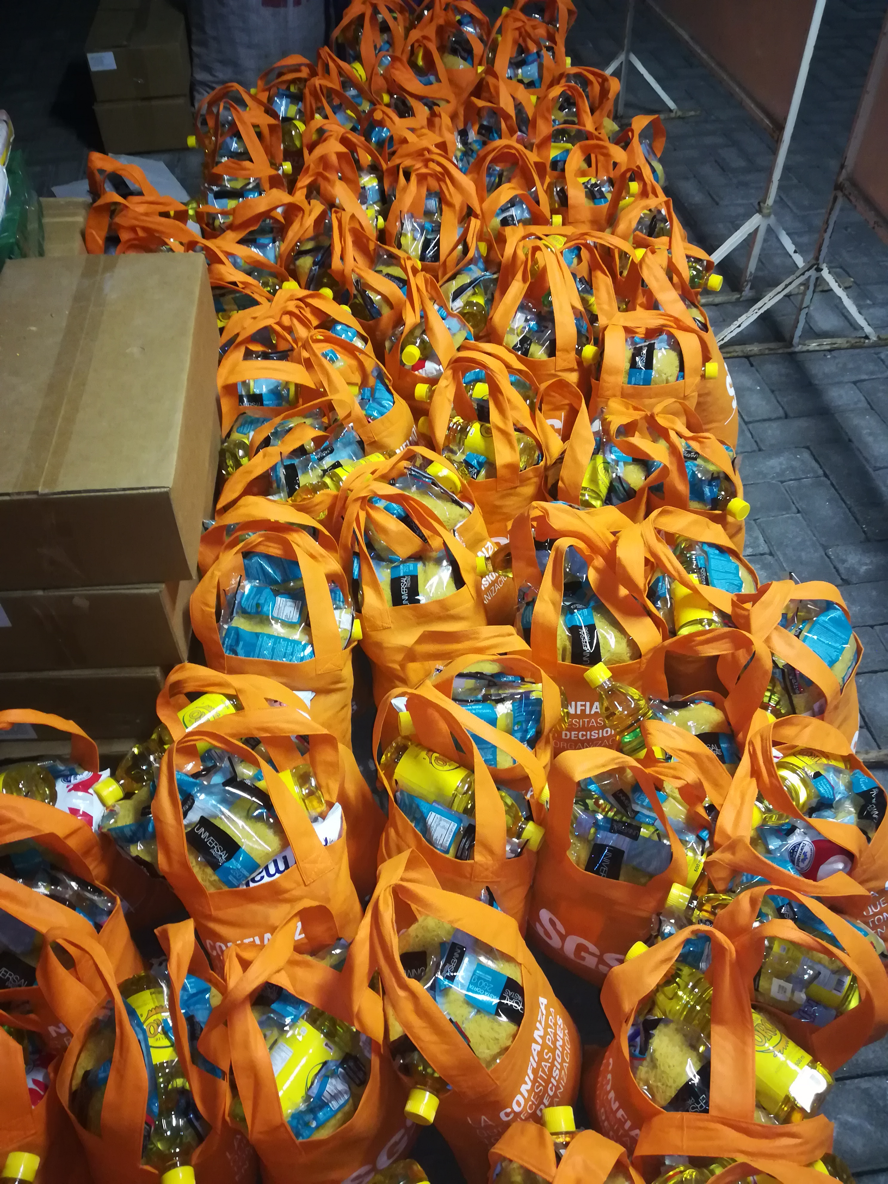
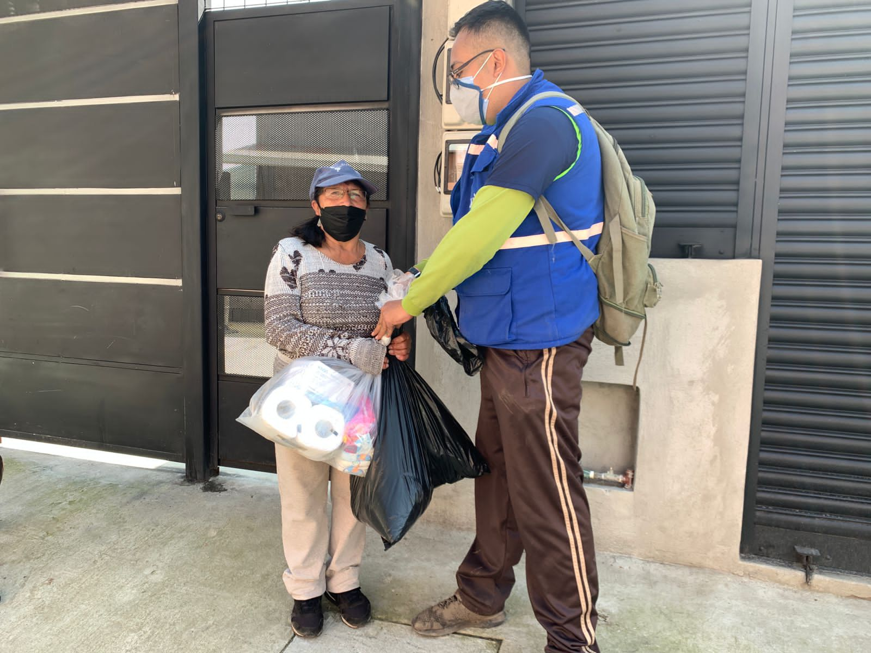
ENTREGA KITS DE ALIMENTOS
La SIS concentró la recepción de donaciones para la canalización inmediata hacia los afectados de la emergencia. La entrega cubrió siete frentes de la zona afectada. Se entregó 760 kits de alimentos a 250 familias, en raciones para 15 días.

Slide 5
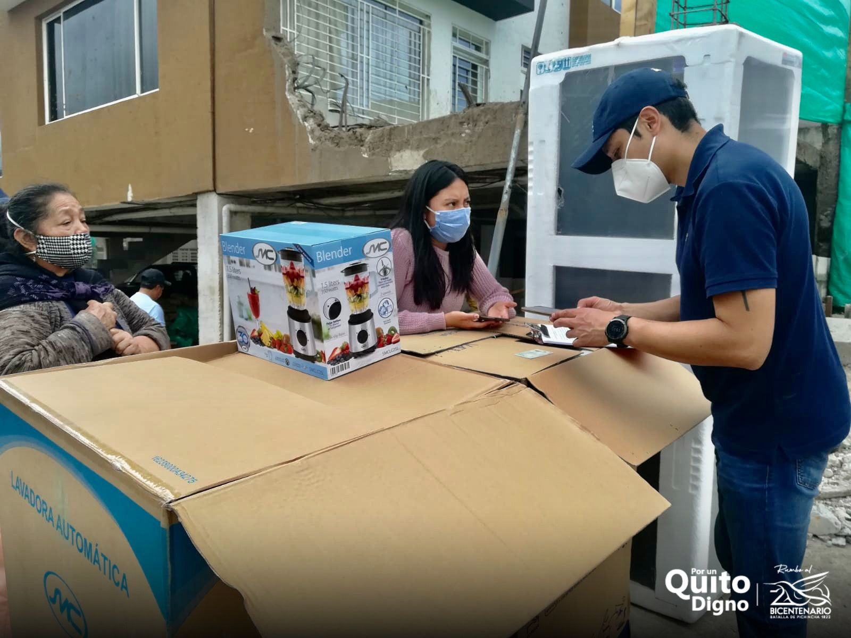
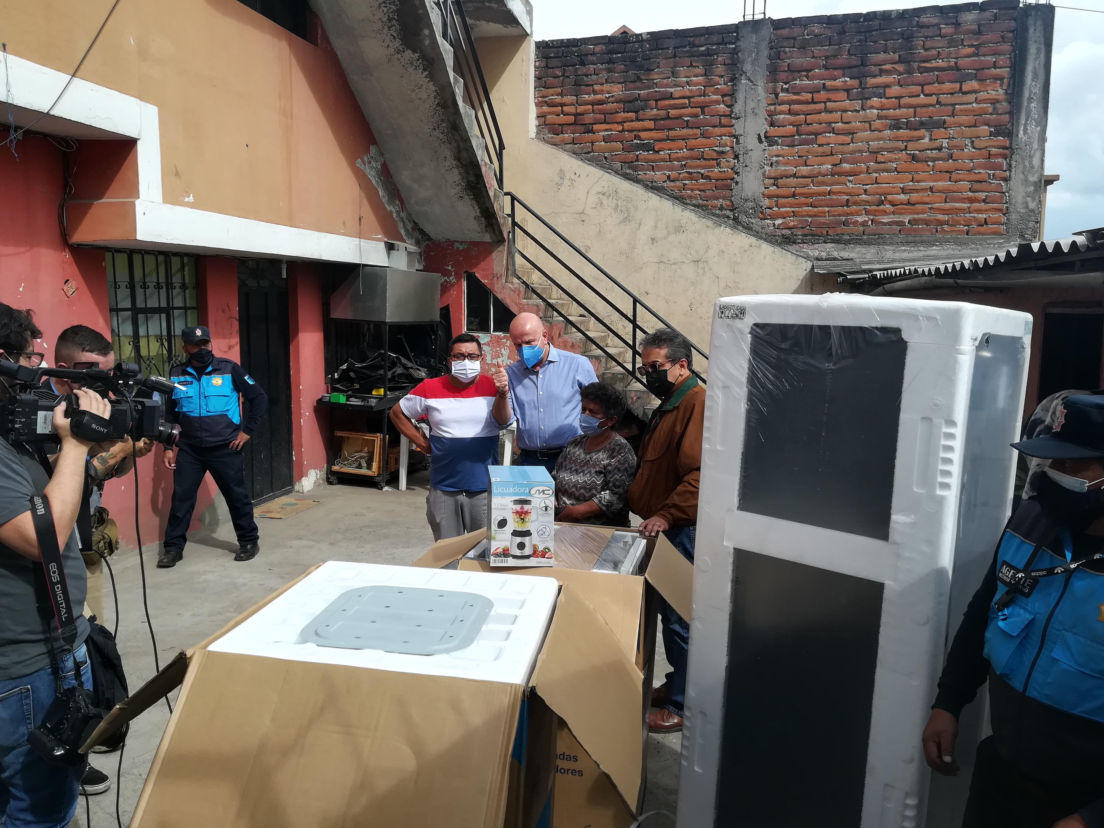
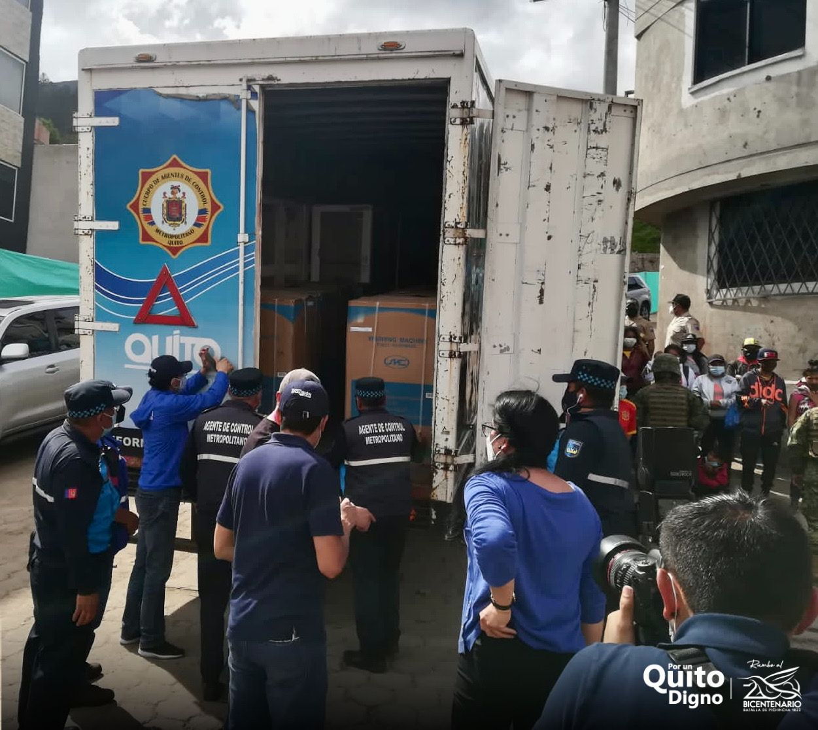
ENTREGA KITS DE HOGAR
Como parte del Plan de Rehabilitación, Reactivación y Recuperación que impulsa el Municipio para ayudar a las familias afectadas y damnificadas de La Gasca y La Comuna, se distribuyó 87 kits de línea blanca (Refrigeradora, cocina, lavadora y licuadora donados por el gobierno de China).

Slide 6
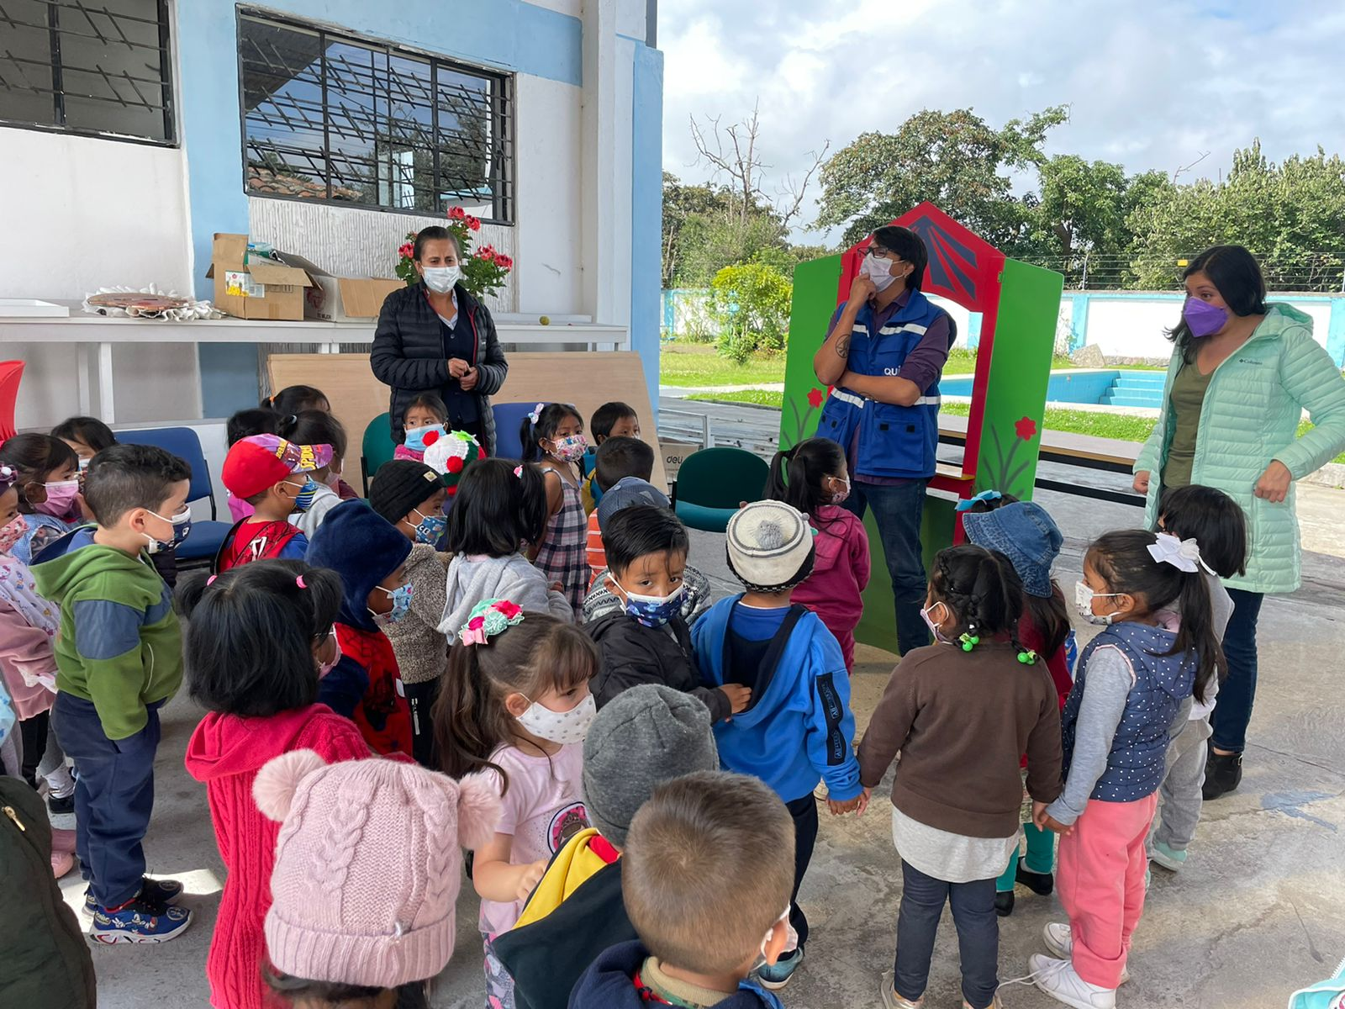
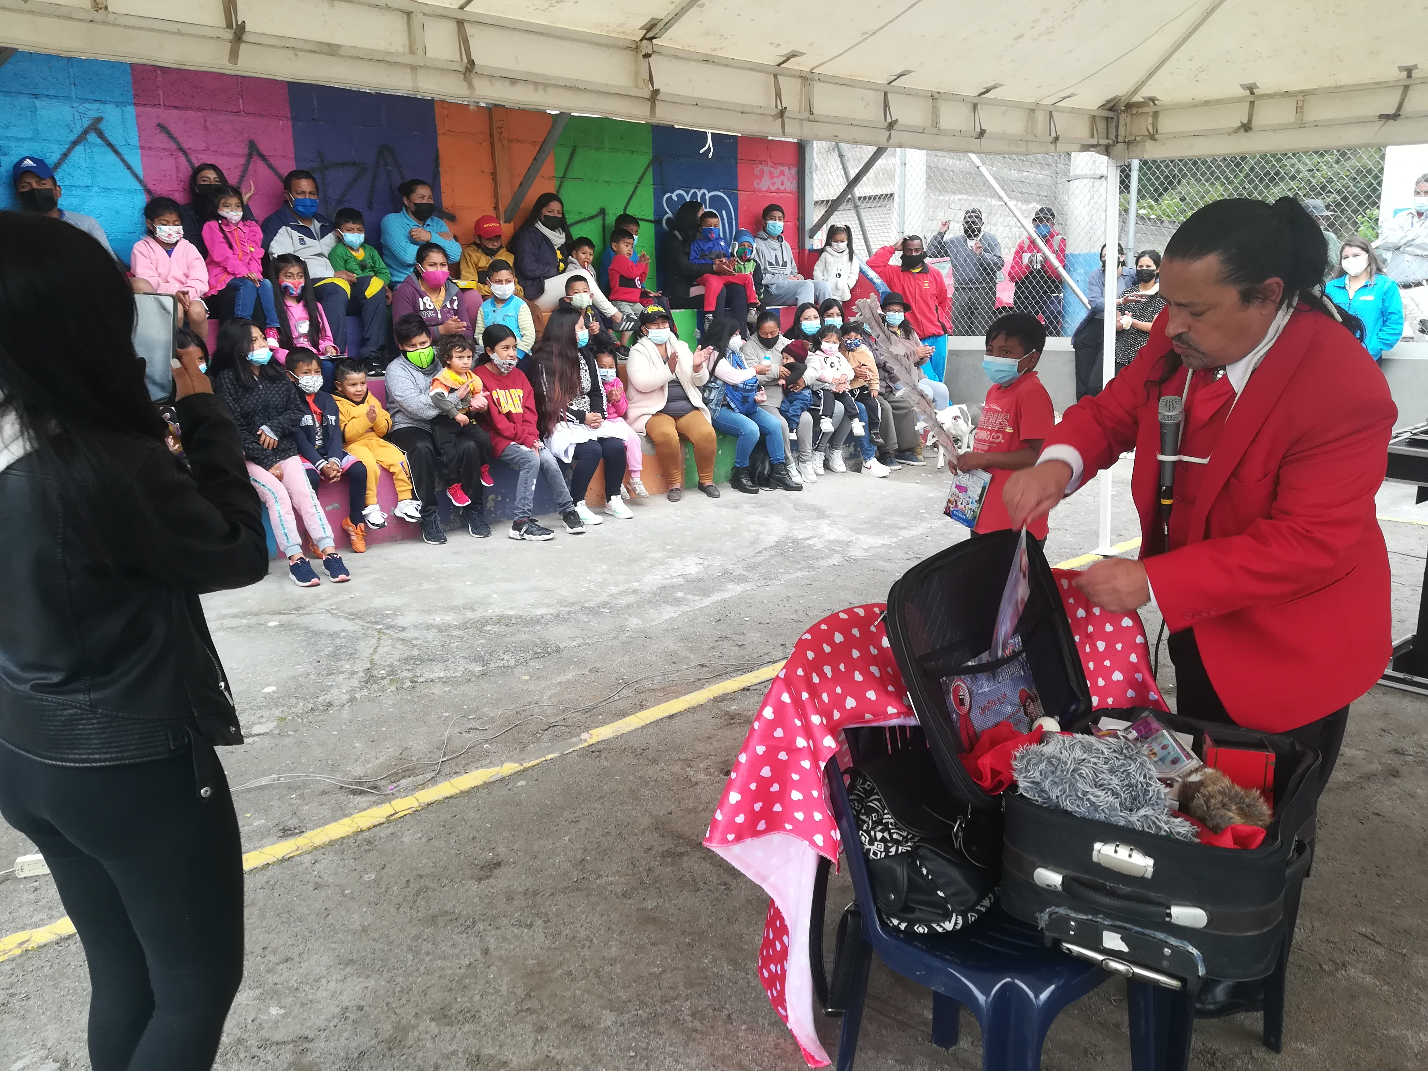
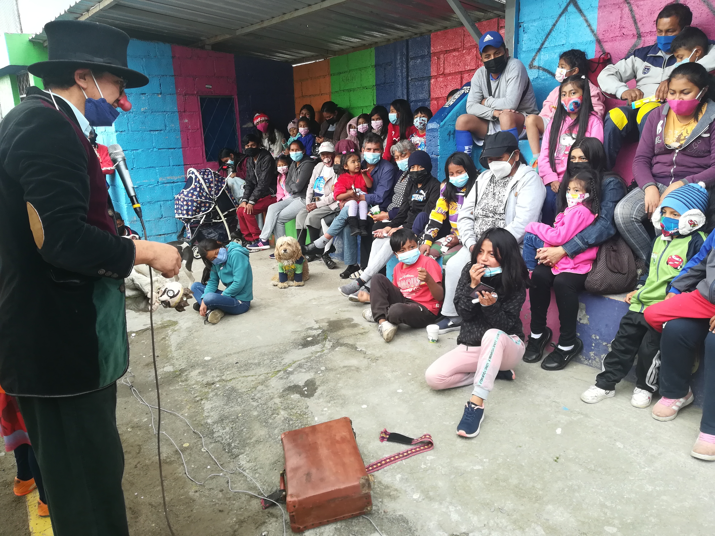
PLAN “RETORNO A LA ALEGRÍA”
Se realizaron tres activaciones de la estrategia “Retorno a la Alegría”, con actividades lúdicas, culturales y recreativas, con el fin de generar contención psicológica y apoyo emocional.
En este marco se entregaron 100 kits para niñas, niños y adolescentes. (útiles escolares, libros, cuentos para colorear, pinturas, juguetes, pañales, ropa, juegos electrónicos e instrumentos musicales)

Slide 7
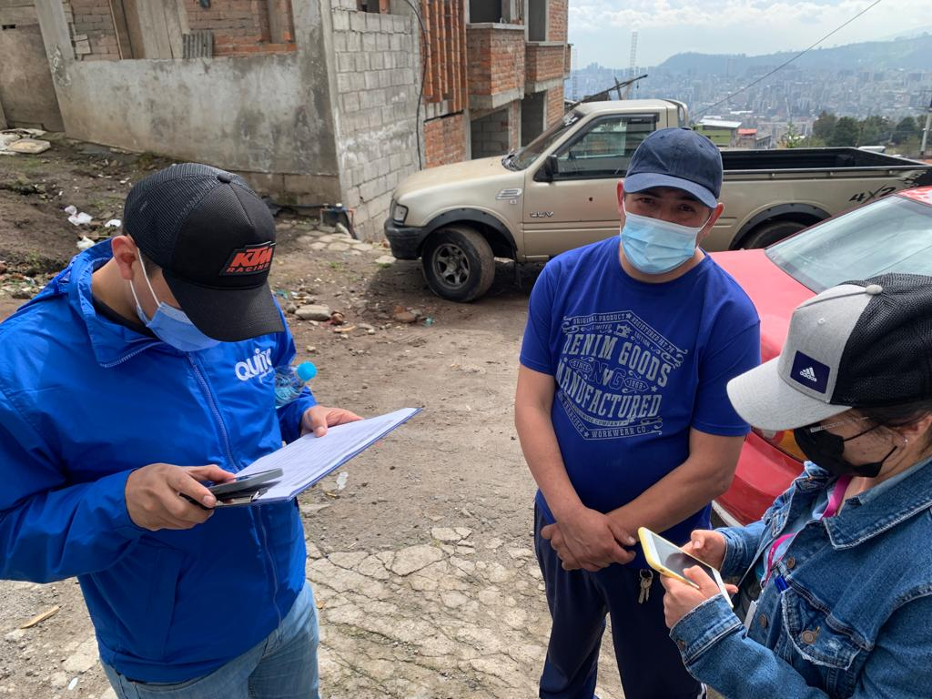
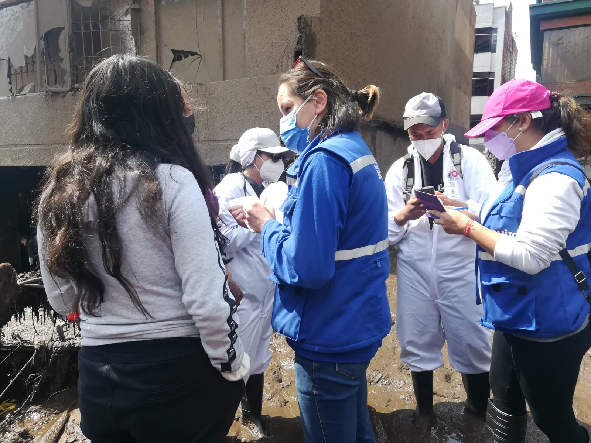
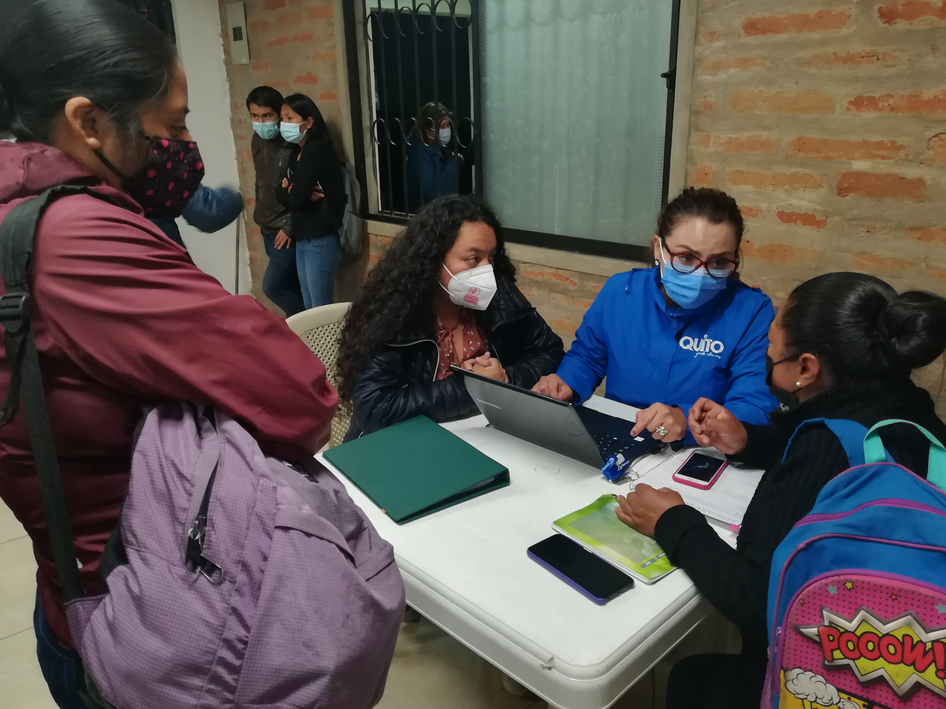
CONTENCIÓN PSICOLÓGICA A FAMILIAS AFECTADAS
Personal técnico y profesional de los Centros de Equidad y Justicia – CEJ – brindaron apoyo y contención psicológica a las familias afectadas.

Slide 8
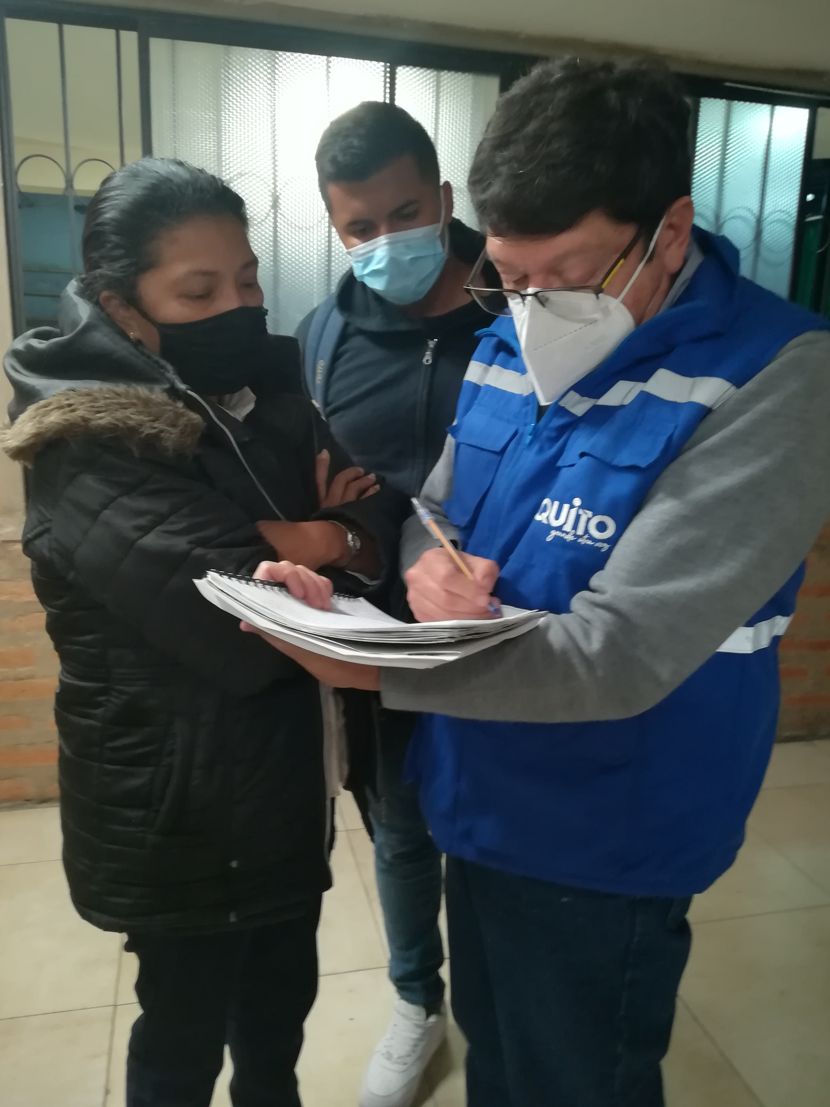
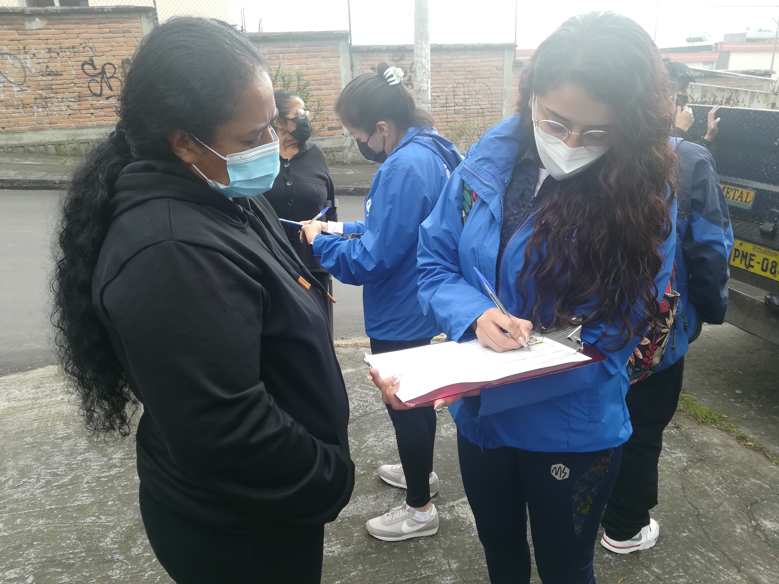
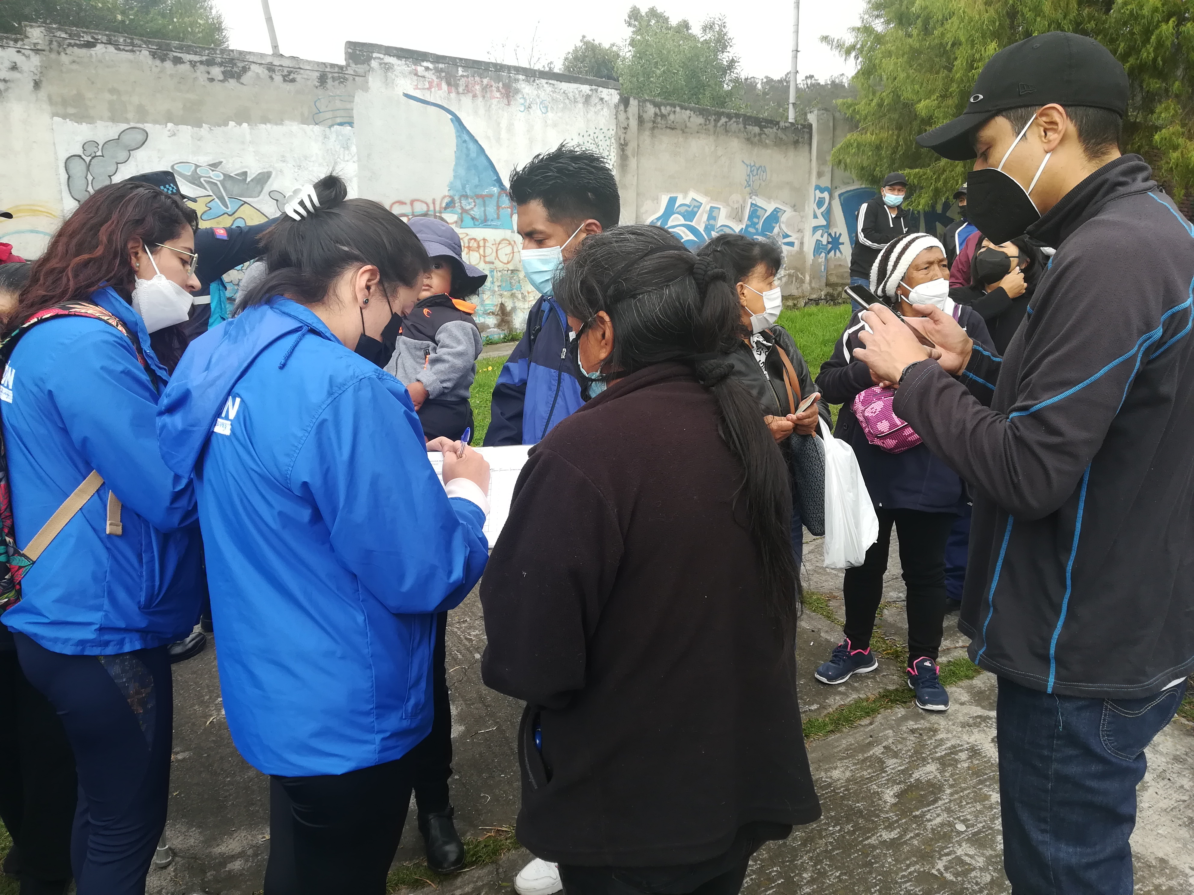
LEVANTAMIENTO DE FICHAS DE INFORMACIÓN SOCIO ECONÓMICA
Técnicos de la SIS recorrieron el sector afectado para la aplicación de 381 fichas técnicas de información socio demográfica con el fin de identificar necesidades básicas de las familias.

Slide 9
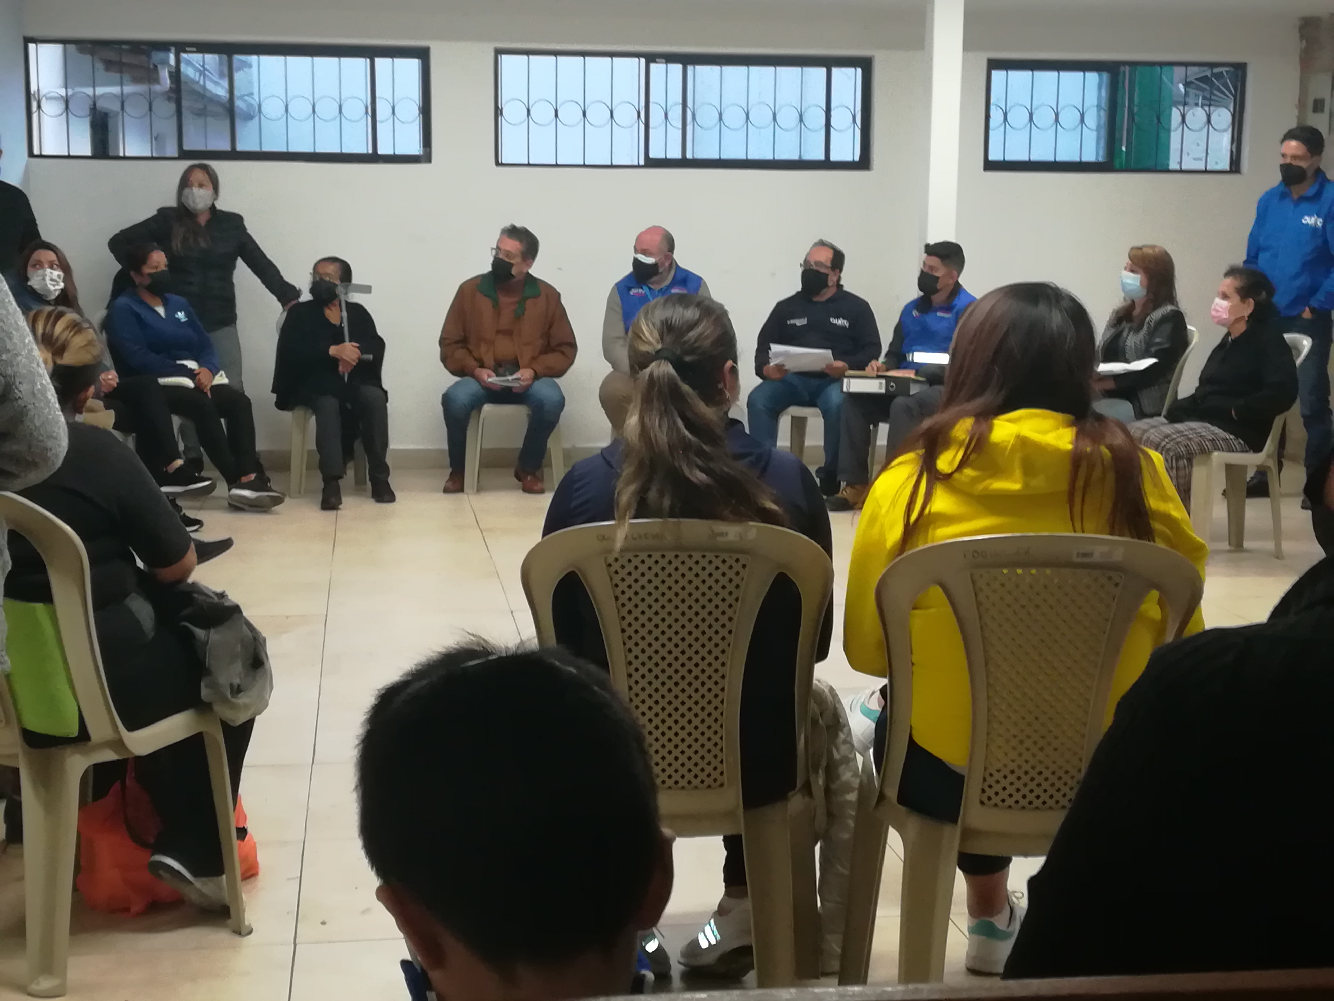
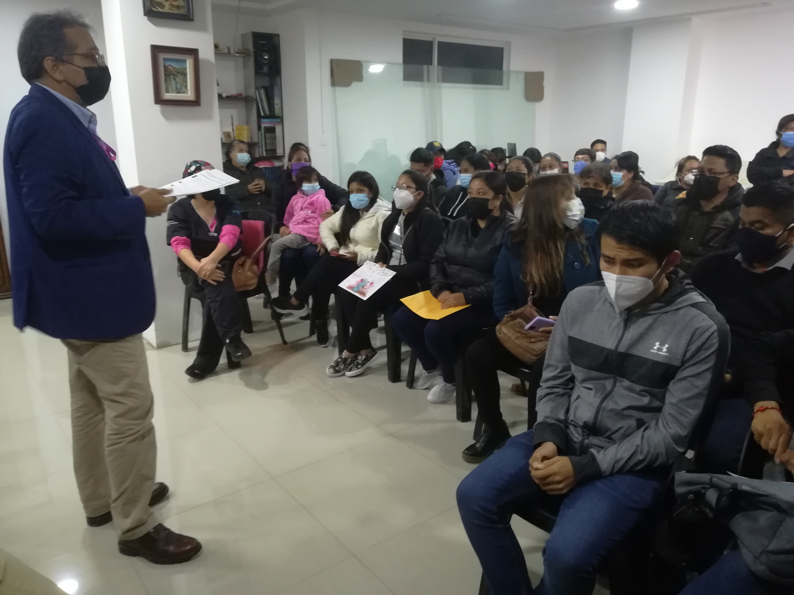
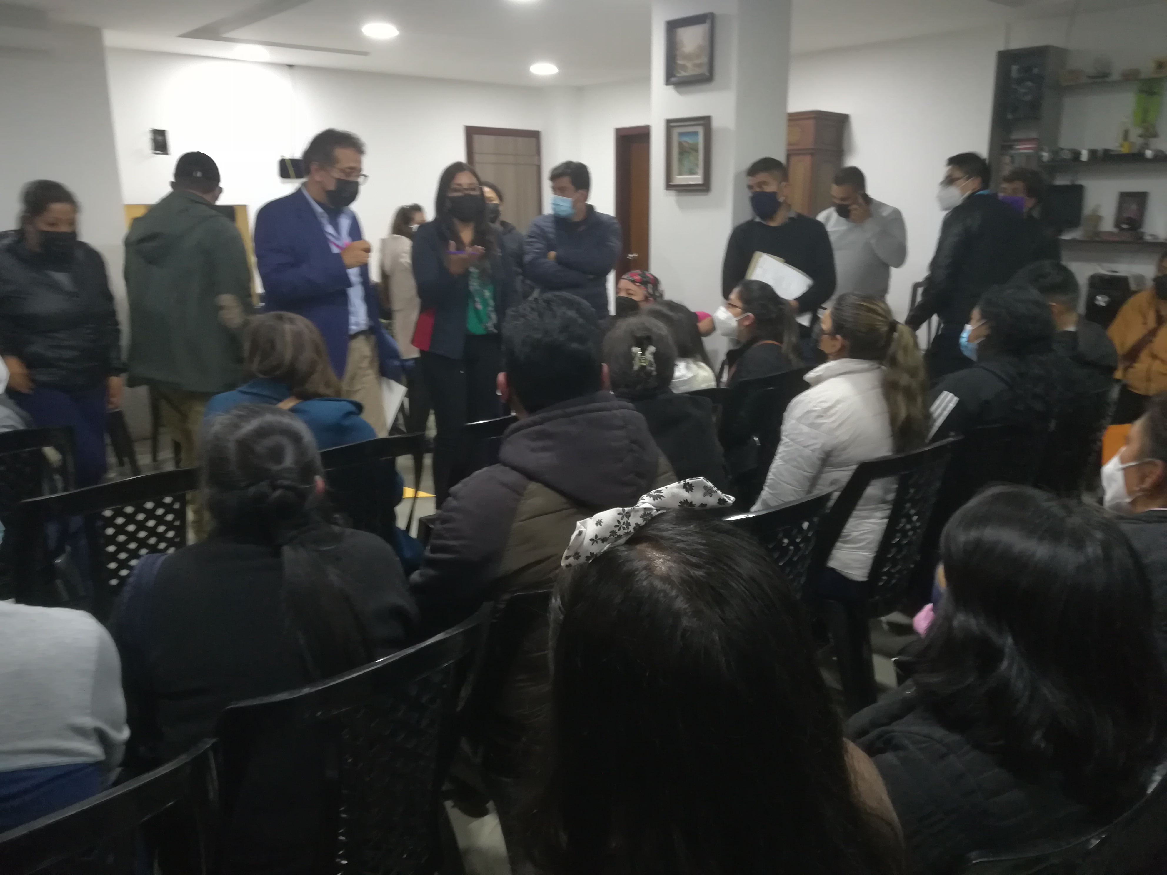
REUNIONES CON HABITANTES DE LA GASCA Y LA COMUNA
Se mantienen reuniones periódicas con familias de fallecidos con el fin de revisar los avances de los compromisos del cabildo capitalino y superar las dificultades presentadas en el proceso.
Entre los compromisos asumidos:
Asesoría legal en cada uno de los diferentes casos presentados.
Terapias comunales para fortalecer temas de resiliencia, contención y descarga emocional.
Análisis social de los 21 casos de niños huérfanos, para una posible ayuda del Fondo Quito Solidario
Gestión de cupos para que los jóvenes accedan a universidades del país.
Capacitación para preparar adecuadamente hojas de vida profesional para la posible incorporación al mercado laboral en empresas de seguridad y limpieza.

Slide 10
VIDEOS TESTIMONIALES

Slide 11
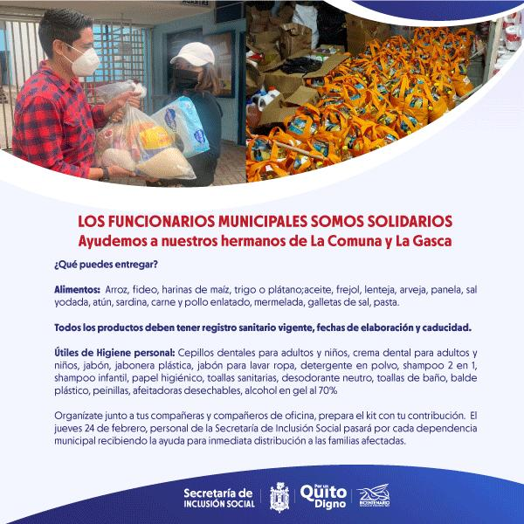
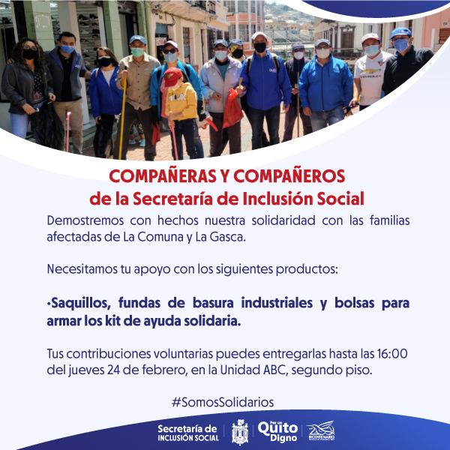
GENERACIÓN DE APOYOS

Slide 12
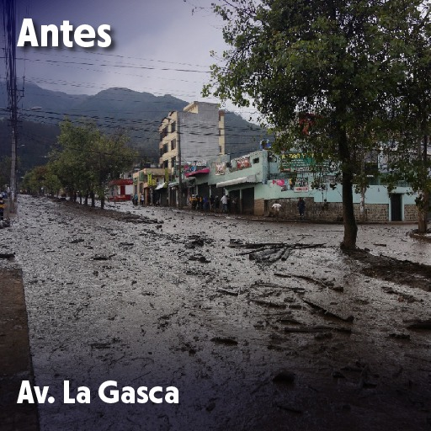
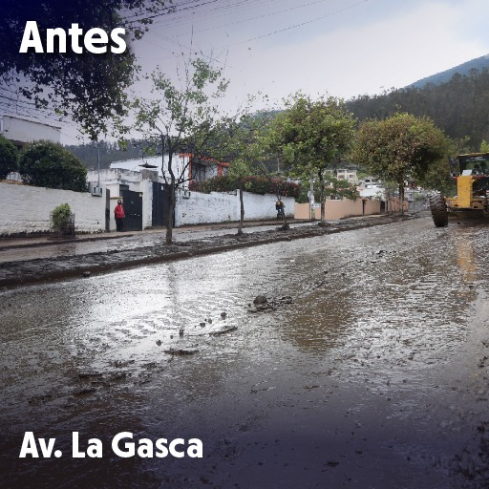
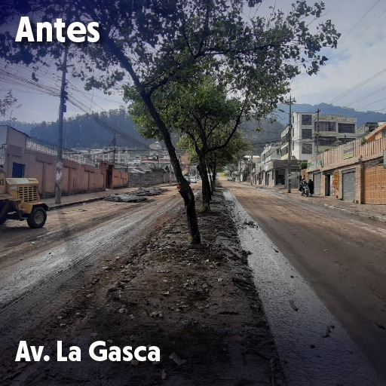
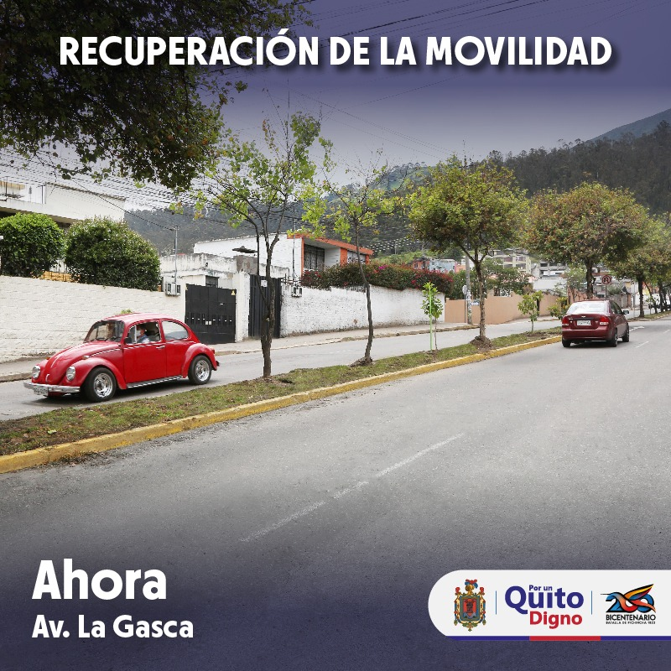
ANTES Y DESPUÉS

